Slide 1

KHỞI ĐỘNG

Slide 2
Chủ đề 2: Trường học
Bài 7
CÙNG KHÁM PHÁ TRƯỜNG HỌC
( Tiết 3)

Slide 3
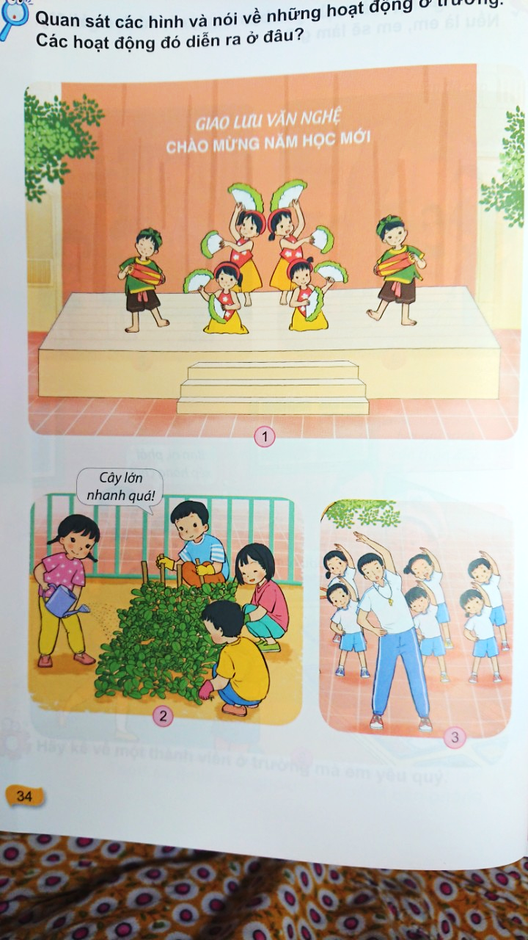
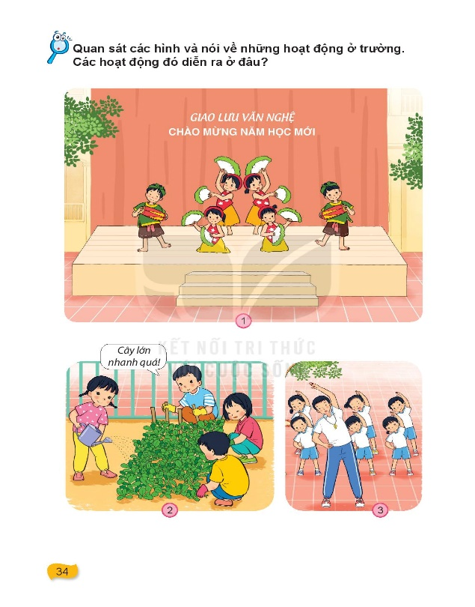

1. Hoạt động khám phá
1
2
4
3

Slide 4
Quan sát hình và nói về các hoạt động trong trường. Những hoạt động đó diễn ra ở đâu?
1

Slide 5
Quan sát hình và nói về các hoạt động trong trường. Những hoạt động đó diễn ra ở đâu?
2

Slide 6
Quan sát hình và nói về các hoạt động trong trường. Những hoạt động đó diễn ra ở đâu?
3

Slide 7
Quan sát hình và nói về các hoạt động trong trường. Những hoạt động đó diễn ra ở đâu?
4

Slide 8
THƯ GIÃN

Slide 9
2. Hoạt động thực hành

Slide 10
3. Hoạt động vận dụng

